Slide 1
프로젝트 계획서
2025.05.01
최영재

Slide 2
프로젝트 주제와 기획배경
프로젝트 주제: (머리를 쓰게하는) 숫자퍼즐게임 “퍼즐이”
퍼즐이 기획 배경:
숫자퍼즐게임은 머리와 손가락을 짧은시간에 집중해서 써야하기때문에 부모님 치매예방에 아주 좋음
하지만 대부분 4x4까지 무료이고 그 이상부터는 돈을 지불하거나 일정시간 광고를 봐야 게임락이 풀림
비용과 시간을 지불 하는것보다 차라리 내가 개발해서 무료 배포하는게 좋을 것 같아 프로젝트 주제로 선정했음.

Slide 3
퍼즐이 주요기능
“퍼즐이” 주요기능
3x3, 4x4, 5x5, 6x6, 7x7, 8x8, 9x9, 10x10등을 무료로 지원하는 숫자퍼즐게임
게임도중에 잔잔한 배경 음악이 흐르면서 머리를 식혀줌
최단시간 게임클리어 스코어 기록기능
고급기능1(옵션): 리플레이 기능
고급기능2(옵션): 사진을 조각내서 숫자대신 사진퍼즐게임으로 바뀜
고급기능3(옵션): 상대방과의 2인용 네트워크 대전(DB와 서버구현 필요)

Slide 4
개발환경
개발환경:
Window11, Intel core i7, 16G mem, 512SSD,
개발언어: DART, JAVA(네트워크 서버구현시)
개발툴: Android Studio, Flutter
MariaDB (네트워크 대전구현시 서버 게임 데이터 저장)

Slide 5
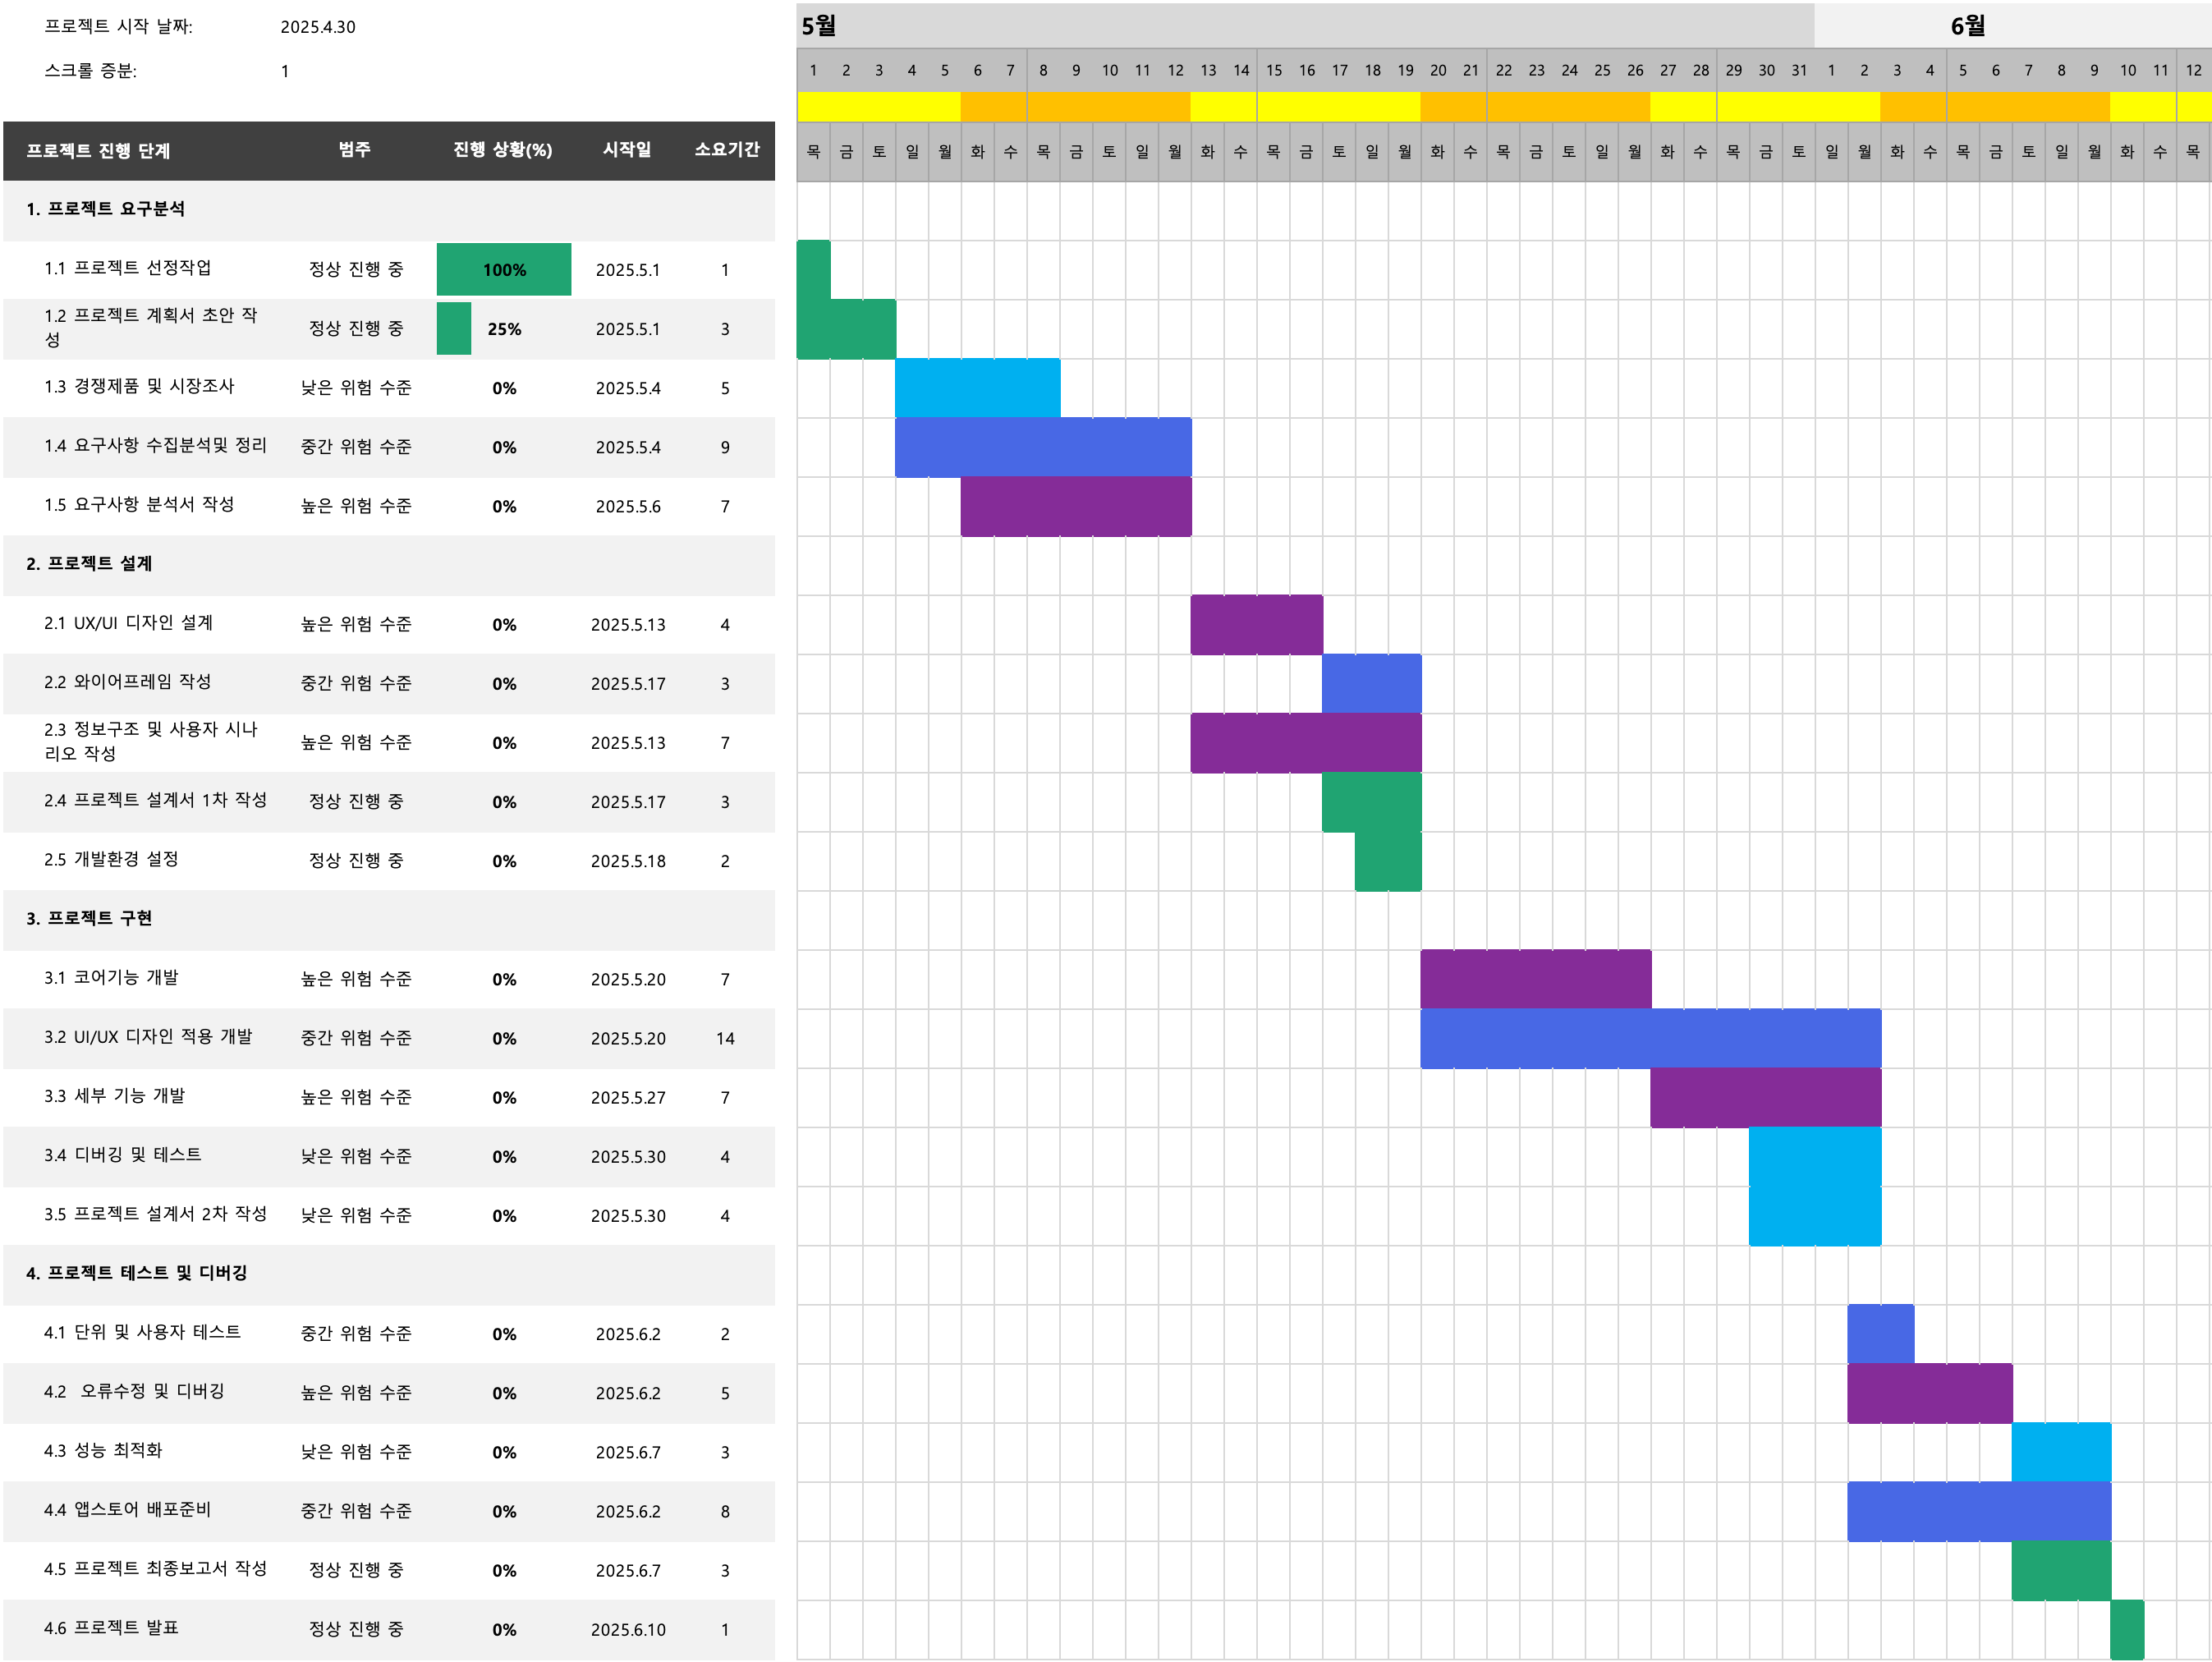
개발일정

Slide 6
참고문헌
Flutter documentation (https://docs.flutter.dev/)
Dart documentation (https://dart.dev/docs)
JAVA8 documentation(https://docs.oracle.com/javase/8/docs/api/)
MariaDB(https://mariadb.com/docs/)
phpMyAdmin(https://docs.phpmyadmin.net/en/latest/)
Android Studio(https://developer.android.com/studio?hl=ko)
무료이미지및 배경음악 다운로드: https://pixabay.com/ko/
www.chatgpt.com

